Slide 1



ДИГИТАЛНАТА ТРАНСФОРМАЦИЯ, СПЕЦИФИКАТА НА ПОКОЛЕНИЯТА И РОЛЯТА НА КАРИЕРНИЯ КОНСУЛТАНТ ЗА ПОСТИГАНЕ НА КАЧЕСТВЕНО ОБРАЗОВАНИЕ
Цвета Стоянова – кариерен, трудов и организационен психолог и кариерен консултант, сертифициран на ниво GCDF
Дияна Янева – директор на ЦПЛР – Център за кариерно ориентиране - Варна

Slide 2


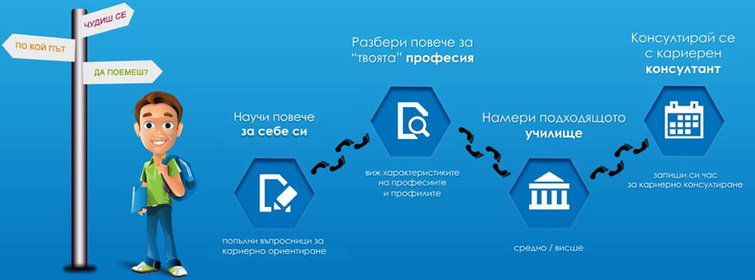

ЦПЛР – ЦЕНТЪР ЗА КАРИЕРНО ОРИЕНТИРАНЕ ВАРНА
„АЗ“ ИСКАМ ДА ОТКРИЯ СВОЯ ПЪТ В ЖИВОТА
QR Code:
Консултирай се с КК

Slide 3
КАРИЕРНО ОРИЕНТИРАНЕ И КОНСУЛТИРАНЕ
подпомагане на учениците в техния самостоятелен и осъзнат избор на образование или професия и осъществяване на връзка между училището и пазара на труда;
информиране и консултиране на родители;
методическа подкрепа за педагогически специалисти.
групови обучения;
индивидуално консултиране;
информиране;
диагностична работа;
кариерни форуми, семинари, професиографски екскурзии, състезания, изложения и др.
срещи с успешни професионалисти

Slide 4

ДИГИТАЛНА ТРАНСФОРМАЦИЯ В КАРИЕРНОТО ОРИЕНТИРАНЕ
потребителите на образователния продукт са в интернет – Z;
,,дигитално поколение“ – Алфа;
COVID – 19;
осъзнатата необходимост без алтернатива.

Slide 5

ДИГИТАЛНА ТРАНСФОРМАЦИЯ В КАРИЕРНОТО ОРИЕНТИРАНЕ
повишаване на квалификацията на кариерните консултанти за работа в дигитална среда;
развиване на уменията за консултиране в онлайн среда;
усъвършенстване на уменията за разработка и използване на дигитално учебно съдържание;
създаване на условия за обучение с дигитални технологии в центъра.

Slide 6

ИНОВАЦИИ В КАРИЕРНОТО ОРИЕНТИРАНЕ
прилагане на нови образователни модели, интерактивни методи и кариерни практики в обучението;
разработване на нови образователни форми за повишаване равнището на успеваемостта на учениците;
изготвяне на интерактивни материали по кариерно ориентиране;
обзавеждане на ЦКО със съвременно оборудване за работа с дигитално учебно съдържание.

Slide 7

10 -те най-използвани платформи и социални мрежи за онлайн кариерно ориентиране
НПКОУ- въпросници, интерактивни упражнения, тематични филми;
MS Teams;
Facebook;
Instagram;
E-mail;
Zoom;
Viber;
You Tube;
Google Apps;
Whats App.

Slide 8
ДИГИТАЛНА ТРАНСФОРМАЦИЯ В КАРИЕРНОТО ОРИЕНТИРАНЕ
Професии на бъдещето – Варна 2022
НП «Предоставяне на съвременни условия за работа на децата и учениците в институции на предучилищното и училищното образование»
СРЕДНО ОБРАЗОВАНИЕ
Виртуална панорама на професиите и профилите в средното образование

Slide 9
ДИГИТАЛНА ТРАНСФОРМАЦИЯ В КАРИЕРНОТО ОРИЕНТИРАНЕ
НПКОУ – висши училища и колежи
Рейтингова система на висшите училища
Форум „Висше образование във Варна“
ВИСШЕ ОБРАЗОВАНИЕ

Slide 10

РАЗВИВАНЕ НА ПРОФЕСИОНАЛНИ ОБЩНОСТИ
утвърждаване на междуинституционалните връзки със средните и висшите училищата на територията на града и областта;
методическа подкрепа за психолози и педагогически специалисти в областта на кариерното ориентиране;
кариерна практика „Емпатия“ в общински център за психологична подкрепа на Община Варна;
развиване на професионални мрежи за подобряване на качеството на образованието чрез кариерното ориентиране.

Slide 11

БЛАГОДАРИМ ЗА ВНИМАНИЕТО!
ЦВЕТА СТОЯНОВА
ДИЯНА ЯНЕВА

